Slide 1
ТЕМА ПРЕЗЕНТАЦИИ
Тема: Стратегия сбалансированного развития предприятия (на примере АО «Алтайэнергосбыт»)
Докладчик
Дата
Слушатель: Абрамовский Сергей Анатольевич
Научный руководитель: к.э.н., доцент Самсонов Руслан Александрович

Slide 2
Объект исследования: АО «Алтайэнергосбыт» – одна из крупнейших энергосбытовых компаний Сибирского региона, охватывающая два субъекта РФ — Алтайский край и Республику Алтай.
Предмет исследования: процесс управления сбалансированным развитием организации, управленческие отношения по стратегическому развитию энергетического предприятия.
Цель: разработать стратегию сбалансированного развития энергетического предприятия на примере АО «Алтайэнергосбыт».
Стратегия сбалансированного развития предприятия (на примере АО «Алтайэнергосбыт»)

Slide 3
Задачи:
рассмотреть теоретические и методические основы стратегического управления сбалансированным развитием энергетического предприятия;
изучить зарубежный и отечественный опыт реализации стратегии сбалансированного развития на энергетических предприятиях;
охарактеризовать организационно-экономическую структуру АО «Алтайэнергосбыт»;
провести стратегический анализ развития АО «Алтайэнергосбыт» на основе сбалансированной системы показателей (ССП);
разработать и обосновать проект стратегии сбалансированного развития энергетического предприятия.
Стратегия сбалансированного развития предприятия (на примере АО «Алтайэнергосбыт»)

Slide 4
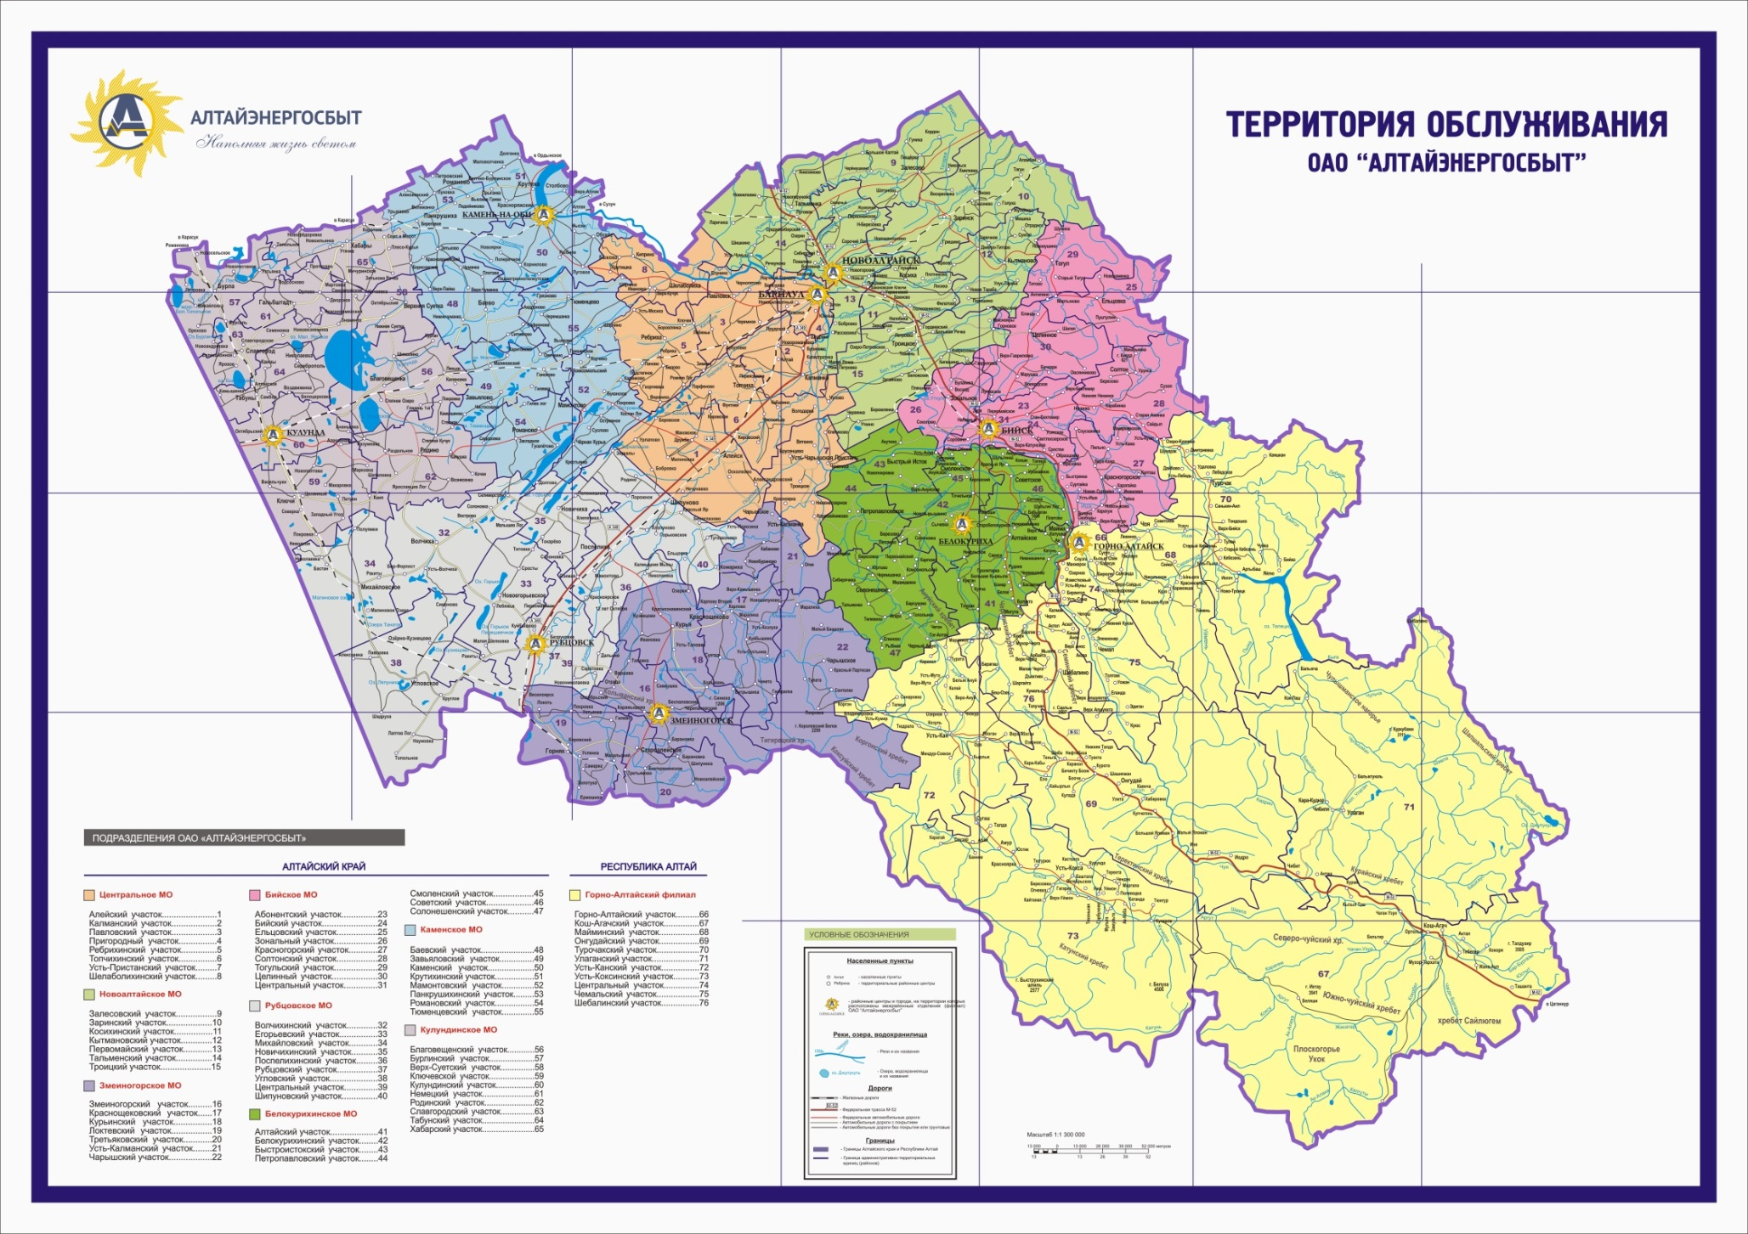
Территория обслуживания АО «Алтайэнергосбыт»
Стратегия сбалансированного развития предприятия (на примере АО «Алтайэнергосбыт»)

Slide 5
Структура и динамика финансовых показателей АО «Алтайэнергосбыт»
Наименование показателя | 2019 | 2018 | 2017 | Норматив
Коэффициент текущей ликвидности | 1,52 | 1,18 | 1,19 | 1,5 -2,5
Коэффициент абсолютной ликвидности | 0,68 | 0,25 | 0,19 | >0,2
Коэффициент быстрой ликвидности | 1,48 | 1,1 | 1,09 | 1-1,5
Коэффициент независимости | 0,32 | 0,25 | 0,19 | >0,1
Коэффициент финансовой устойчивости | 0,32 | 0,25 | 0,19 | >0,75
Коэффициент соотношения заемных и собственных средств | 2,09 | 3,08 | 4,38 | >1
Коэффициент обеспеченности собственными средствами | 0,21 | 0,03 | 0,02 | >0,1
Коэффициент оборачиваемости активов | 6,66 | 7,18 | 6,56
Коэффициент оборачиваемости оборотных средств | 8,07 | 8,9 | 7,54
Коэффициент оборачиваемости собственного капитала | 23,1 | 33,32 | 34,6
Рентабельность продаж по чистой прибыли | 2,06 | 0,53 | 0,13
Экономическая рентабельность | 17,81 | 4,78 | 1,19
Рентабельность производства по чистой прибыли | 6,84 | 1,84 | 0,47
Рентабельность собственного капитала | 47,56 | 17,66 | 4,41
Стратегия сбалансированного развития предприятия (на примере АО «Алтайэнергосбыт»)

Slide 6
Стратегический ромб АО «Алтайэнергосбыт»
Стратегия сбалансированного развития предприятия (на примере АО «Алтайэнергосбыт»)

Slide 7
Структура рынка электрической энергии в разрезе конкурентов
На территории Республики Алтай АО «Алтайэнергосбыт» присутствует как единственная энергосбытовая компания – гарантирующий поставщик, соответственно занимаемая доля на рынке этого региона – 100%.
Стратегия сбалансированного развития предприятия (на примере АО «Алтайэнергосбыт»)

Slide 8
Стратегический профиль компании АО «Алтайэнергосбыт»
Стратегии | 1 | 2 | 3 | 4
Интервалы Проекции ССП | 1–0,75 | 0,75–0,5 | 0,5–0,25 | 0,25–0
Финансовые стратегии | Привлечения инвесторов | Собственной мобилизации | Банковского кредитования | Государственной поддержки
Маркетинговые стратегии | Синергизма | Дифференциации | Специализации (фокусирования) | Лидерства за счет экономии на издержках
Организационные стратегии | Самоорганизации | Перманентное реформирование | Усовершенствование организационных процессов (инжиниринга) | Реинжиниринг бизнес-процессов
Кадровые стратегии | Ассоциативная | Партнерская | Потребительская | Эксплуататорская
Стратегия сбалансированного развития предприятия (на примере АО «Алтайэнергосбыт»)

Slide 9
Видение стратегии АО «Алтайэнергосбыт» через сбалансированную систему показателей
Стратегия сбалансированного развития предприятия (на примере АО «Алтайэнергосбыт»)

Slide 10
Стратегическая карта сбалансированной системы показателей реализации стратегии
Финансы |  |  |  | Стратегические цели: - Доля занимаемого регионального рынка: не менее 47%; - Ежегодное увеличение прибыли на 3-5% (начиная с 2021 г.) (относительно среднегодовых показателей 2017–2019 гг.).
Цель | КПЭ | Индикатор
Увеличение прибыли | EBITDA (относительно показателя за предшествующий год), % | 105%
Увеличение платежеспособности | Отношение дебиторской задолженности к кредиторской задолженности | 0,8
Повышение эффективности использования активов | Коэффициент общей оборачиваемости активов | 7
Увеличение прибыли от продаж ДПС | Отношение прибыли ДПС (относительно показателя за предшествующий год), % | 105%
Клиенты
Цель | КПЭ | Индикатор
Увеличение Объема полезного отпуска | Увеличение Объема полезного отпуска (относительно показателя за предшествующий год), % | 105%
Повышение степени удовлетворенности клиента – юридическое лицо | Процент клиентов отказавшихся от обслуживания | 0,20%
Повышение лояльности клиента – физическое лицо | Индекс удовлетворенности клиентов | 4 балла
Соблюдение сроков оплаты электроэнергии | Просроченная дебиторская задолженность | 40 млн. руб.
Бизнес-процессы
Цель | КПЭ | Индикатор
Повышение качества обслуживания потребителей | Время обслуживания одного клиента | Не более одного рабочего дня к концу 2021г.
Повышение производительности труда | Среднегодовая выработка товаров, работ, услуг | 21 000 тыс. руб./чел. Ежегодно
Разработка дополнительных услуг потребителю | Удельный вес непрофильных работ и услуг в структуре выручки | 4% Ежегодно
Обучение и развитие
Цель | КПЭ | Индикатор
Укомплектованность персонала | Отношение фактической численности к плановой | 95% Ежегодно
Повышение степени удовлетворенности сотрудников | индекс удовлетворенности сотрудников | 4,8 балла
Повышение квалификации сотрудников | процент сотрудников, прошедших программу повышения квалификации | 10% Ежегодно

Slide 11
Причинно-следственная связь стратегических целей АО «Алтайэнергосбыт»
Стратегия сбалансированного развития предприятия (на примере АО «Алтайэнергосбыт»)

